Slide 1
Apple event

Slide 2
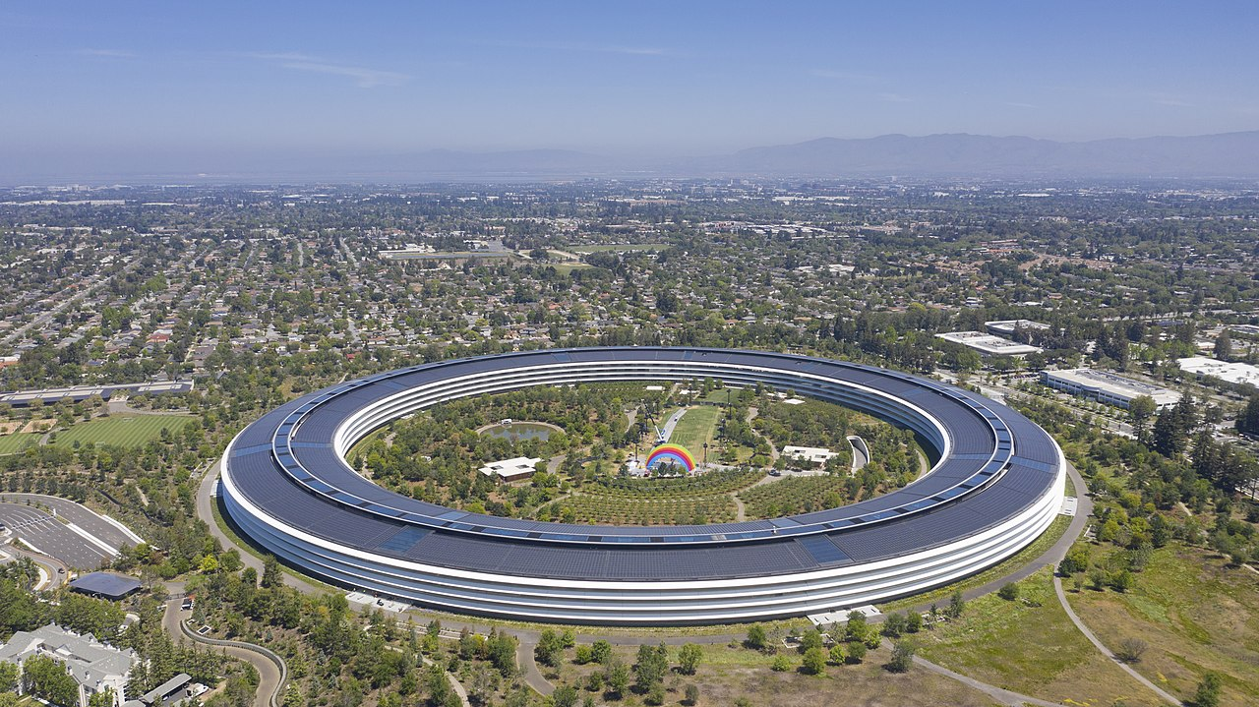
A rendezvény
2022.09.07
Apple Campus
Stream

Slide 3
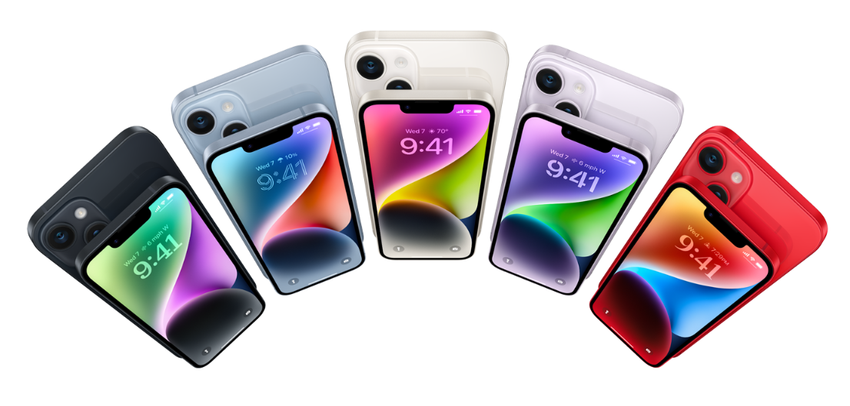
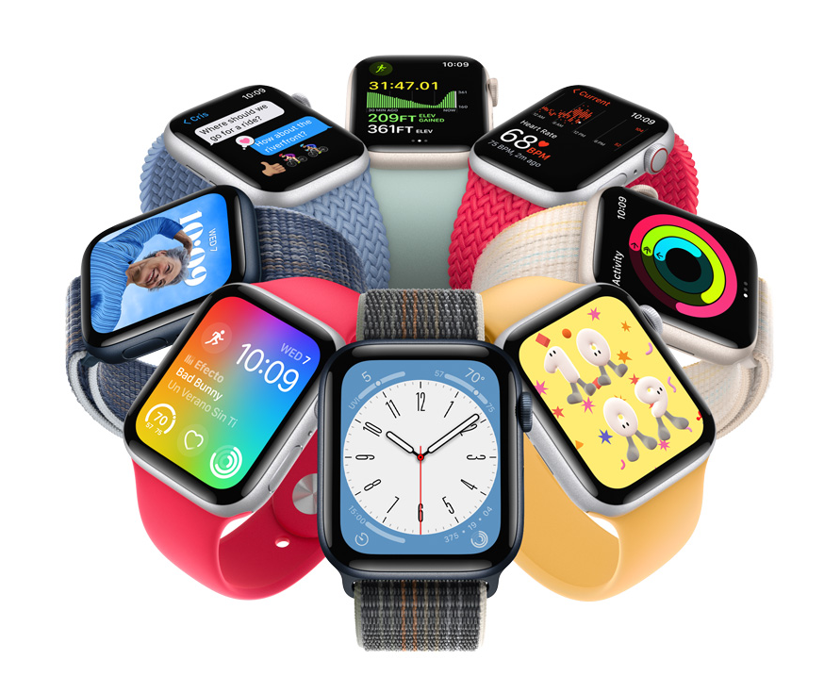
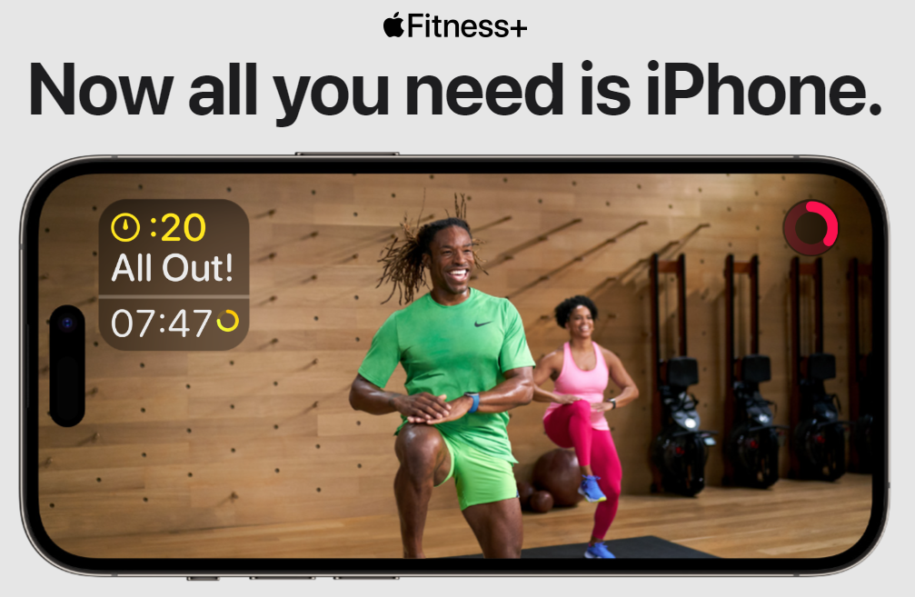
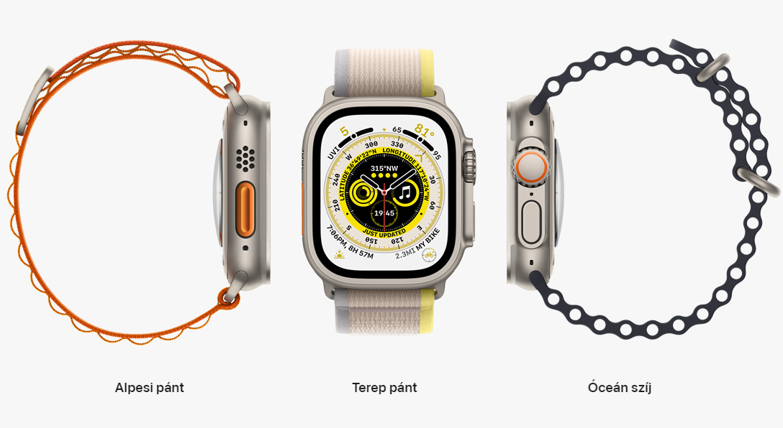
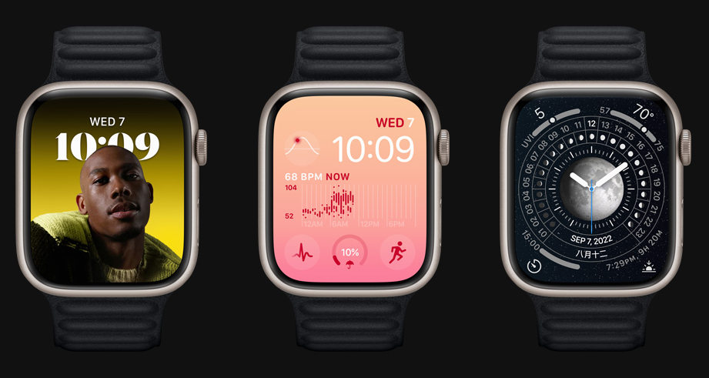

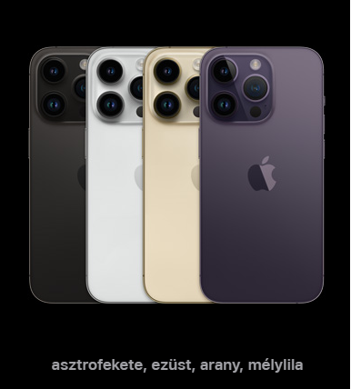
Bemutatott termékek
Apple Fitness+
AirPods Pro (2. generáció)
Watch Series 8 / Ultra / SE
iPhone 14

Slide 4
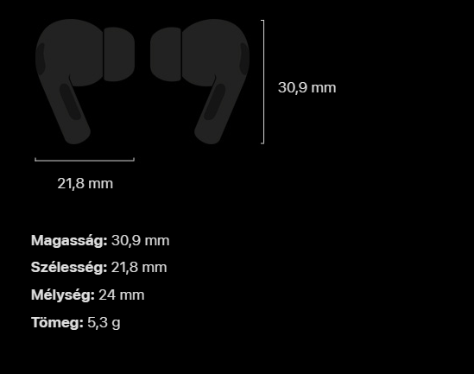
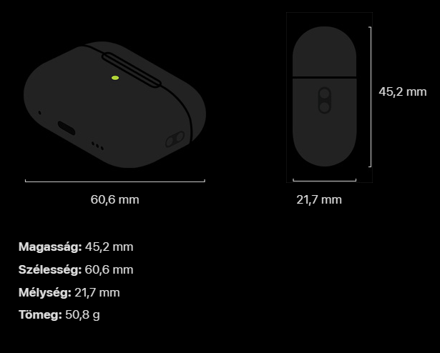
Airpods pro (2.gen)
Zajszűrés
Vízállóság
Vezérlés

Slide 5
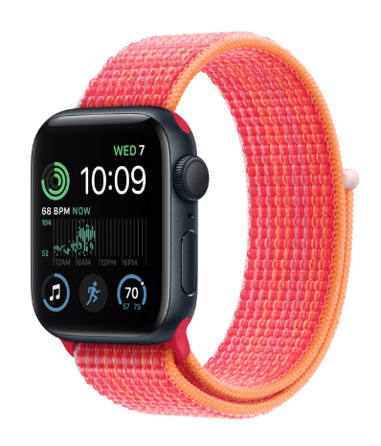
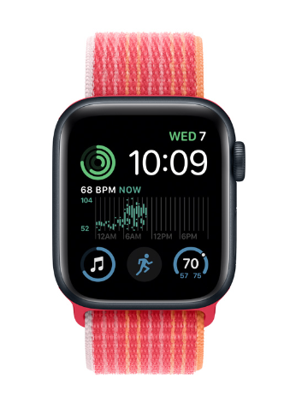
Watch SE
40 vagy 44mm
1000 nites fényerő

Slide 6
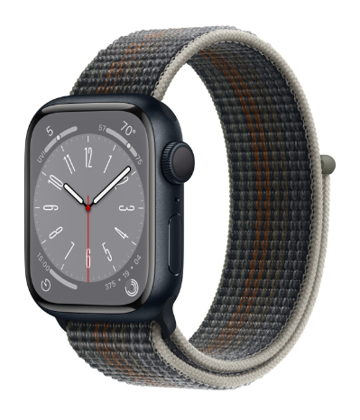
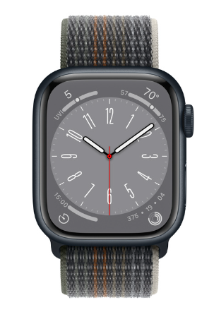
Watch Series 8
41 vagy 45mm
Always on kijelző
1000 nites fényerő
Előnyei:
Véroxigén mérés
EKG mérés
Testhőmérséklet figyelés

Slide 12
Köszönöm a figyelmet!
Készítette: Kulimák Máté

